Slide 1
Vos premiers pas sur le blog

Slide 2
Mis en route
Vous connectez à zona network
Allez sur votre compte
Ensuite cliquez sur blog

Slide 3
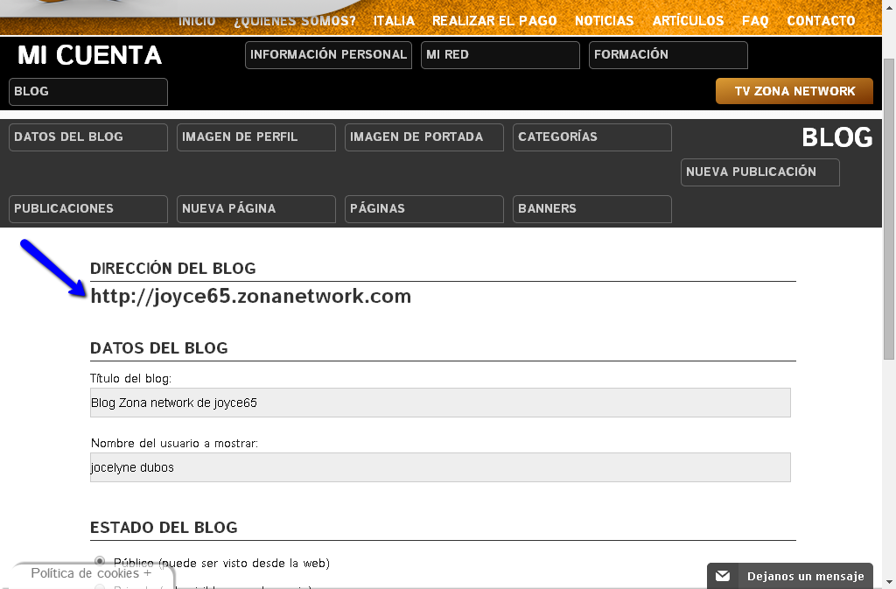
Adresse du blog

Slide 4
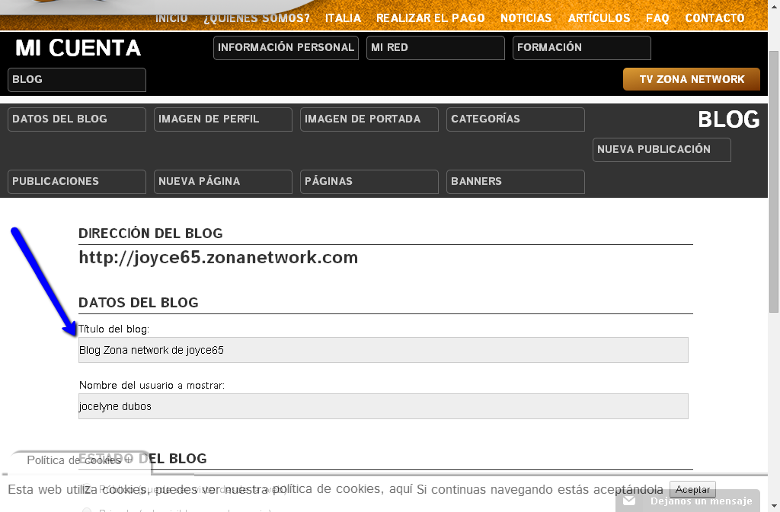
Nom du blog
Que vous pouvez changer

Slide 5
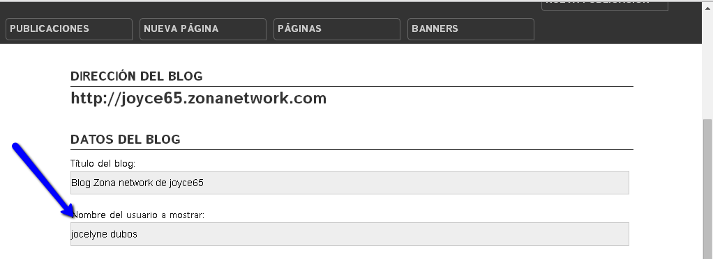
Votre nom ou pseudo qui sera visible sur le blog

Slide 6
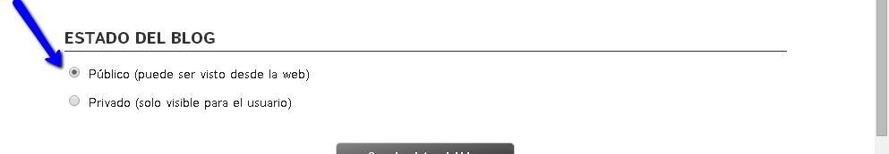
Pour voir votre blog, il faut cocher public

Slide 7
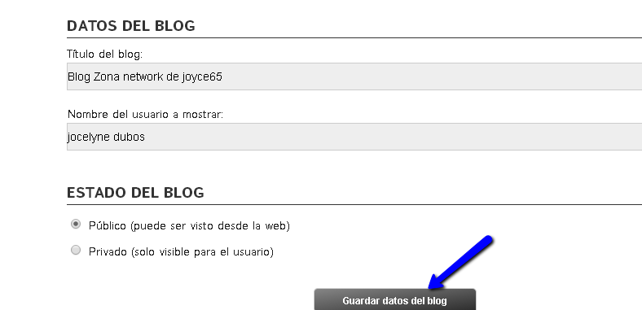
N’oubliez pas d’enregistrer les modifications

Slide 8
Ça c’était pour le blog de données ou datos du blog
Je vais vous mettre sur la prochaine diapo, la traduction en français des onglets

Slide 9
Les onglets
Imagen de perfil = image de profil respecter les dimensions
Imagen de portada = image du portail = cover image c’est image du haut du blog ou couverture respecter dimensions
Categorias = catégories ce qui vous permet de classer vos articles suivant un mot clé ou ce qui parle
Plublicacions = publications = articles

Slide 10
Les onglets suites
Nueva pagina = nouvelle page je vous recommande d’en faire pour présenter comme titre par exemple qui je suis?
Paginas = page
Banners = drapeaux = bannières, je reviendrais dessus après
Nueve publicacion = nouvelle publication = nouveau article

Slide 11
Banners = drapeaux = bannières
Codigos para configuracion = codes de l’architecture là il recommandait de mettre le code google analytycs mais vous pouvez mettre par exemple celui d’alexa
En dessous vous pouvez rajouter 3 bannières
1 de 728X90 et 1 de 300X250 et 1 de 250X250
A chaque passer à les enregistrer avec le bouton guardar = garder

